Slide 1

Ядрена астрофизика
Пътешествие през елементите
Този проект е финансиран от програмата Хоризонт 2020 на ЕС с договор No 101008324 (ChETEC-INFRA)

Slide 2
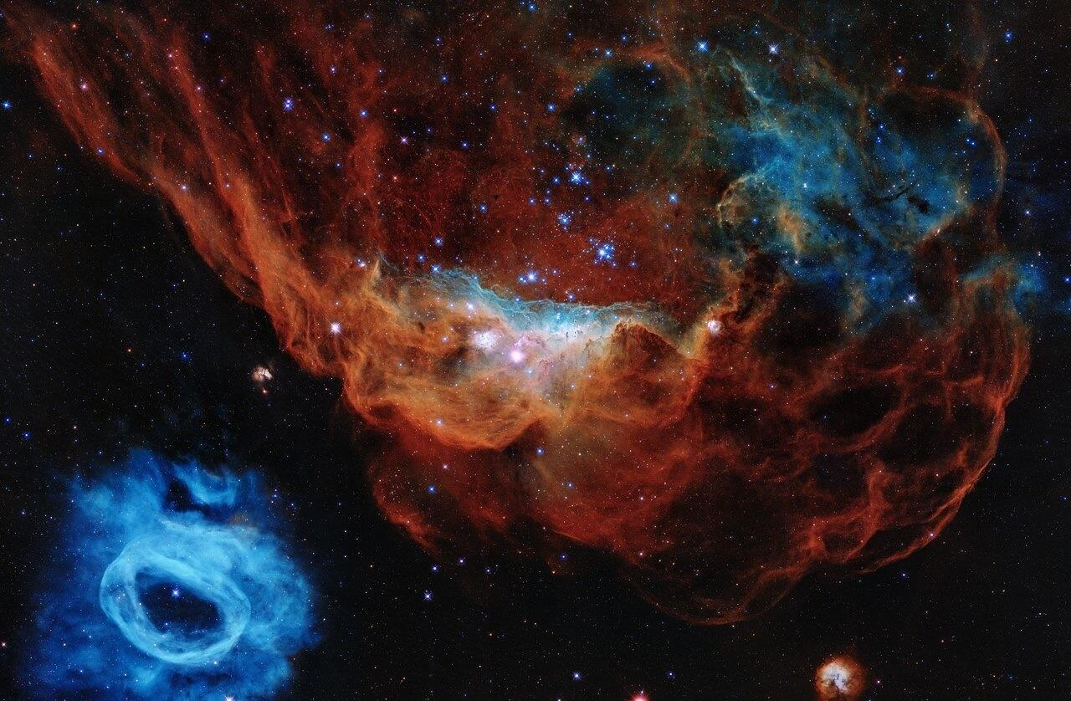
Ядрена астрофизика
Пътешествие през елементите

Slide 3
Времеви график
Време | Съдържание
30' | Част I Въведение
55' | Част II Атомни ядра & техните особености
10' | Почивка
40' | Част III Еволюция на звезда
40' | Част IV Към по-високите елементи
30' | Почивка за обяд
90' | Част V Звездите в лаборатория
10' | Почивка
30' | Част V Звездите в лаборатория - продължение
15' | Заключение
Notes:
Notes for Facilitators:
This schedule is only a suggestion
Please enter the times in the Time column and reschedule the breaks as needed.

Slide 4
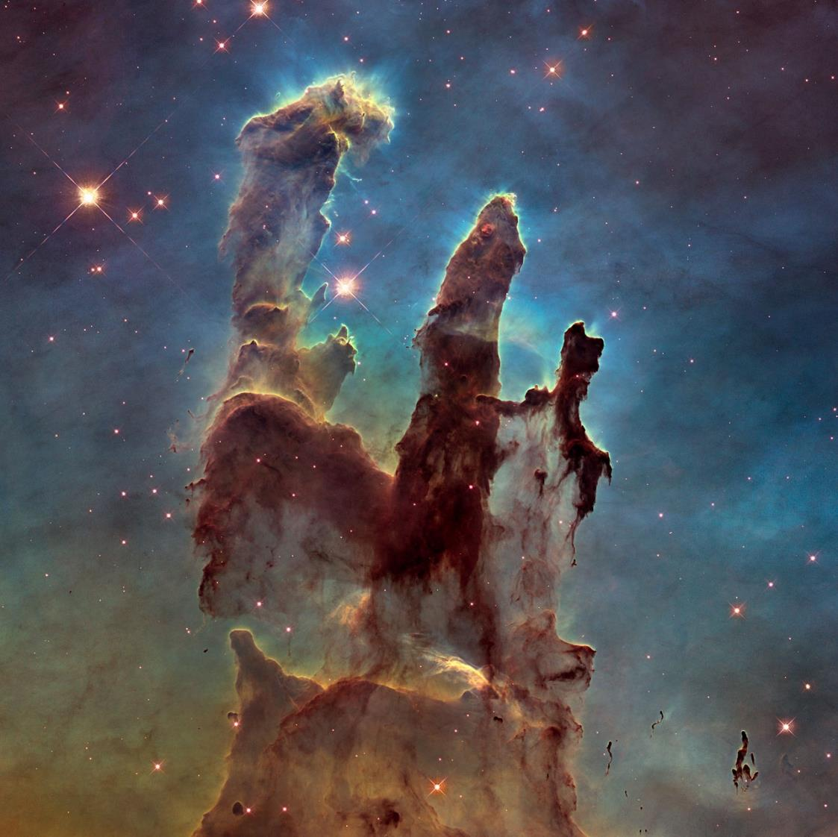
Част I
Въведение

Slide 5

Въвеждащ кръг
Notes:
Notes for Facilitators:
If you work in the scientific field: Use the introduction round to give the participants an insight into your work and everyday life as a scientist.

Slide 6
Какво вече знаете
за
Ядрената астрофизика?

Slide 7

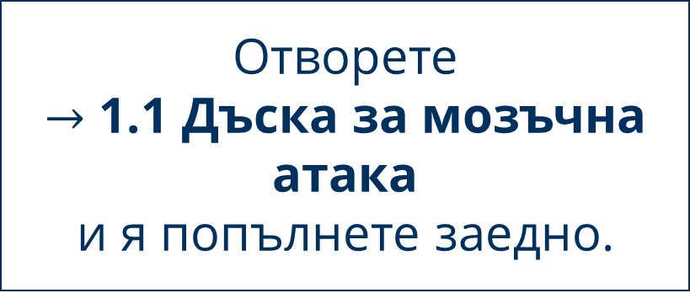
Мозъчна атака
Задача
Отворете
$→$ 1.1 Дъска за мозъчна атака
и я попълнете заедно.
Notes:
Notes for Facilitators:
The gear head icon indicates that the students have a task to do
The brainstorming board is used to collect students’ (mis-)conceptions of Nuclear Astrophysics before the input begins. At the end of the masterclass, these ideas are revisited and reviewed to see what has changed.

Slide 8
Какво
всъщност е
ядрената астрофизика?
Notes:
Notes for Facilitators:
Grab the students' answers to this question on the Brainstorming Board here and discuss them before giving the definition.
The Question-Slides are used repeatedly to structure the Masterclass and give it a common thread. They aim to motivate and introduce the following Content

Slide 9
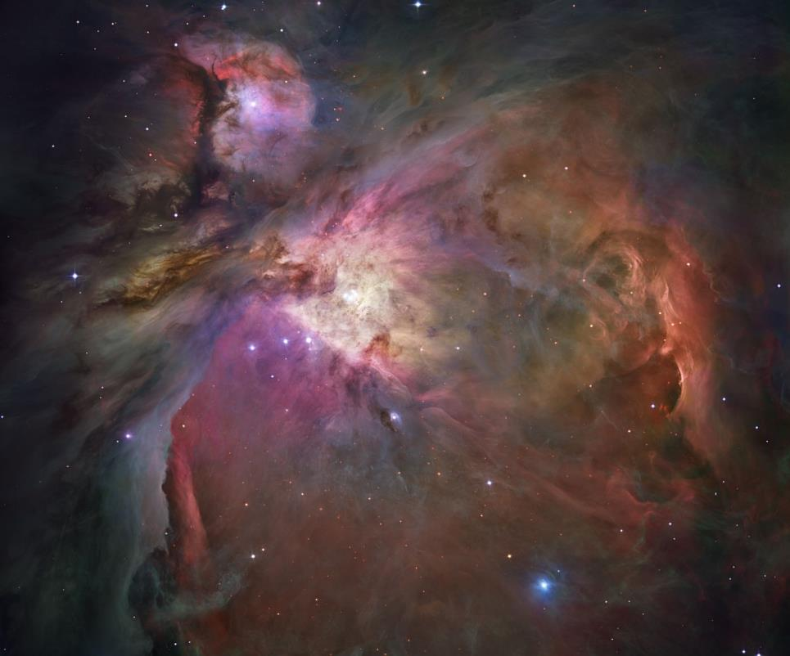
Какво е ядрената астрофизика?
Обект на наблюдението
Ядрената астрофизика изучава произхода на химическите елементи.
Ядрената астрофизика се вглежда дълбоко във Вселената, за да отговори на този въпрос.
[02] Мъглявината Орион, ESA/Hubble
Notes:
Notes for Facilitators:
A definition is used here that serves as the common thread of the Masterclass.
If desired, you can replace this definition with a more general & scientifically accurate definition.

Slide 10
Какво е
химически елемент?
Notes:
Notes for Facilitators:
The following short lecture is used to discuss the evolution of the idea of chemical elements over the centuries and to derive the modern picture of a chemical element.
Nature-of-Science-Aspect:
In addition, you can use the metaphysical ideas to show what modern science is all about and discuss with the students why the approaches do not meet scientific quality criteria from today's point of view.

Slide 11
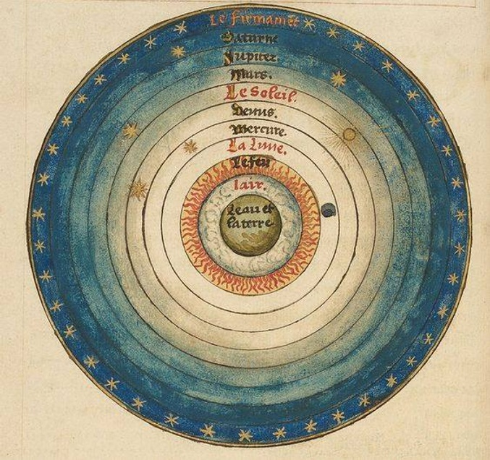
Елементите в Античността (ок. 350 г. пр.н.е.)
Геоцентрична идея за космос от тип кожа от лук Четирите земни елемента образуват материя Всички небесни тела се движат естествено сами Първоначално движение, причинено от неподвижен двигател
Космосът на Аристотел
Геоцентрична идея за космос тип слоеве от лук
Четирите земни елементи формират материята
Всички небесни тела се движат естествено сами
  Първоначалното движение е предизикано от неподвижна движеща сила
“Трябва да има едно безсмъртно, непроменливо същество, в крайна сметка отговорно за целостта и подредеността в разумния свят”
- Аристотел, Книга 12 по Метафизика
[03] Сферата на света, от Оронс Файн, 1549

Slide 12
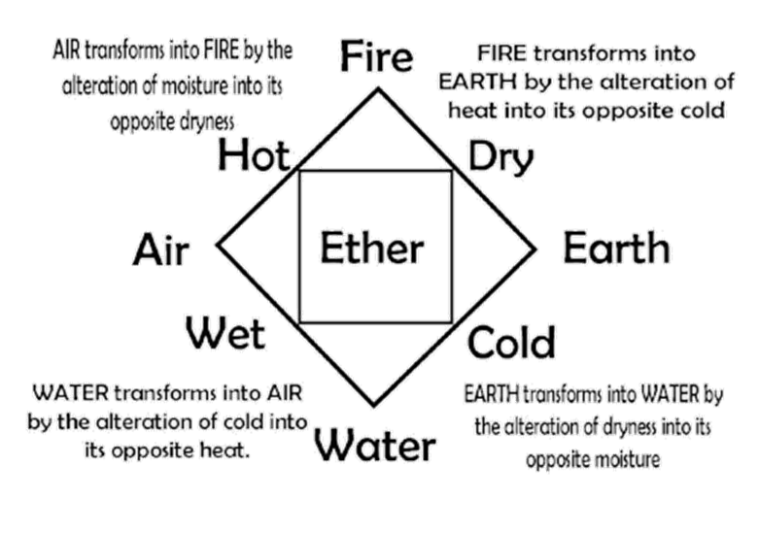
Елементите в Античността (ок. 350 пр.н.е.)
Космосът на Аристотел
Петият елемент Етер изпълва небето
  Quinta essentia, възвишената & съвършена субстанция
Всяко вещество е съставено от елементи като съставът определя свойствата на веществото
Аристител практикува Естествената Философия
  Няма разделение между физика / метафизика
[04] Петте елемента съгласно Аристотел
Notes:
Аспекти на природата на Науката:
Аристотел никога не е тествал теориите си експериментално
Аристотел представя натурфилософски идеи с цел създаване на холистично описание на света. Тук можете да дадете допълнителен пример, че той комбинира концепцията си за четирите елемента с концепцията за гравитацията: Според него обект, който има голяма маса, трябва да се състои от голяма част от Земята.

Slide 13

Елементите в Алхимията
Tria Prima (16-и век)
Парацелз описва 3 основни вещества:
  Сяра: Летлив и изгарящ
  Живак: Жив и течащ
  Сол: Стабилен и твърд
Трансмутация
Идеята за трансмутация: Химическите елементи трябва да могат да „възникват“ по някакъв начин
един химичен елемент може да се трансформира в друг
Философски камък: мистическа субстанция, която може да се използва за трансформиране на неблагородни метали в благородни метали като злато
[05] Трите прости числа

Slide 14
Елементите в Алхимията
изхождайки от светлината на природата, никога не може, чрез своята последователност, да изчезне или да бъде променена.
изхождайки от светлината на природата, никога не може, чрез своята последователност, да изчезне или да бъде променена.
Tria Prima (16-и век)
Парацелз описва 3 основни вещества:
  Сяра: Летлив и изгарящ
  Живак: Жив и течащ
  Сол: Стабилен и твърд
Трансмутация
Идеята за трансмутация: Химическите елементи трябва да могат да „възникват“ по някакъв начин
един химичен елемент може да се трансформира в друг
Философски камък: мистическа субстанция, която може да се използва за трансформиране на неблагородни метали в благородни метали като злато
Моята теория, изхождайки от светлината на природата, никога не може, чрез своята последователност, да изчезне или да бъде променена.
Парацелз, Книгата за
тинктурата на философите
Notes:
Аспекти на природата на науката:
Този цитат на Парацелз е чудесен пример за ненаучен подход. Той напълно противоречи на съвременните принципи на научното развитие (напр. принципа на фалшификацията на Карл Попър)

Slide 15
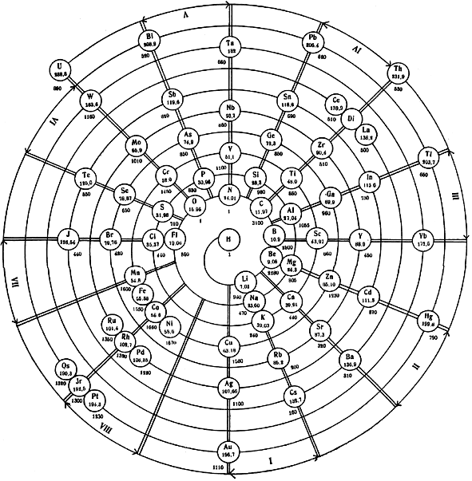
Еволюция на Периодичната таблица
17-ти век: След научен застой през Средновековието: стъпка по стъпка откриване на основните елементи чрез химични методи за измерване
Прогресивно развитие, въпреки липсата на знания за самия атом
1869: Дизайн на първата периодична таблица: групирани и сортирани по възходяща атомна маса - Дмитрий Менделеев
1913: Изследване на спектрални линии на атоми: потвърждаване на подредбата на периодичната таблица - Хенри Моузли
[06] Остаряло представяне на периодичната таблица

Slide 16
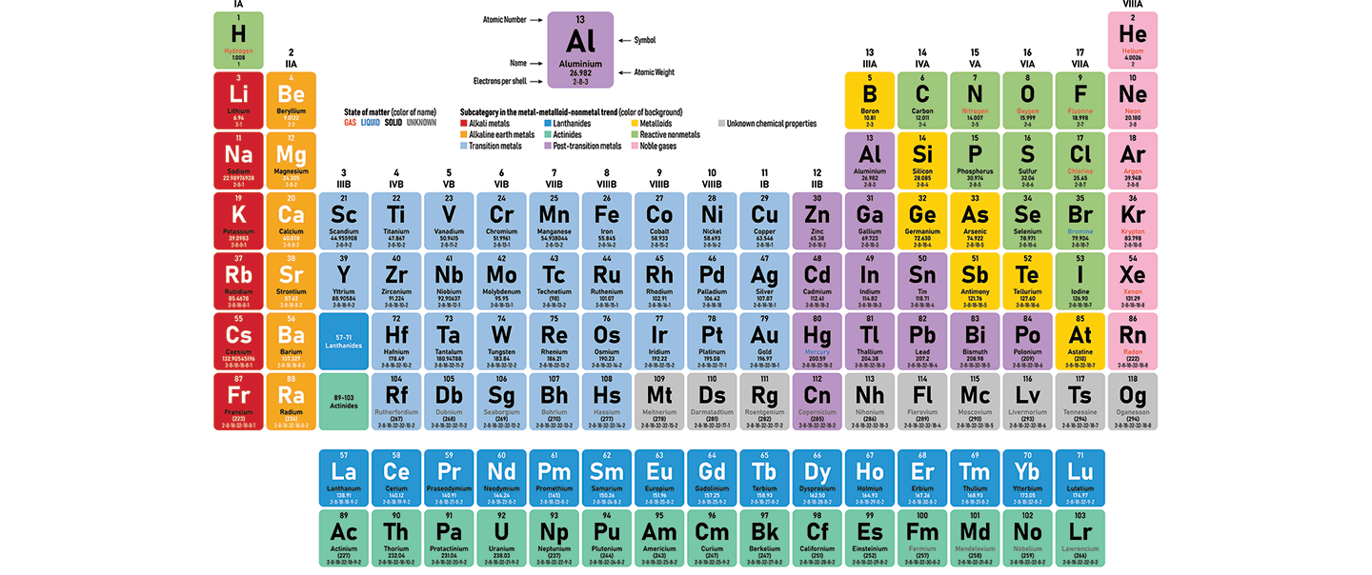
Периодичната таблица на елементите

Slide 17
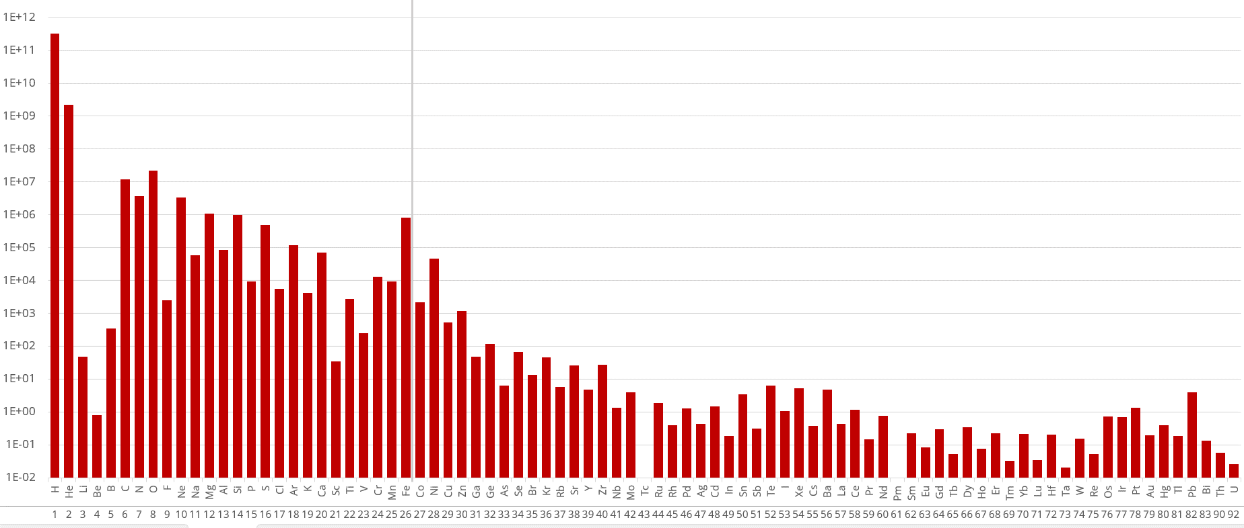
Обилия на химическите елементи (Слънчева система
Относителни обилия (логаритмична скала)
Атомен номер Z
Notes:
Бележки за помощниците:
Обяснете логаритмичната скала!
Химическите обилия са едни от най-важните наблюдаеми величини в ядрената астрофизика

Slide 18
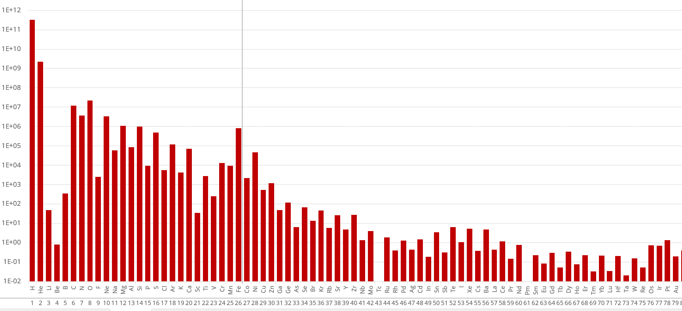
Обилия на химическите елементи (Слънчева система
Задача
Погледнете Разпределението на обилията.
Какво забелязвате?
Notes:
Бележки за помощниците:
За тази задача идете на предишния слайд, за да видите по-голямата картина
Какво трябва да отбележат учениците:
Като цяло, обилията стават по-малки с увеличаване на атомния номер
Има пик при желязото, маркиран със сива линия
Има дупка при лития и берилия
За някои елементи обилието е нула (Може да подхвърлите въпроса към аудиторията „Как знаем, че тези елементи наистина съществуват?”)
Обилията са по-големи за елементи с четен атомен номер
Не трябва да обяснявате наблюденията. Но трябва да можете да кажете, че ние ще открием причините за тези химически обилия по време на Майсторския клас

Slide 19
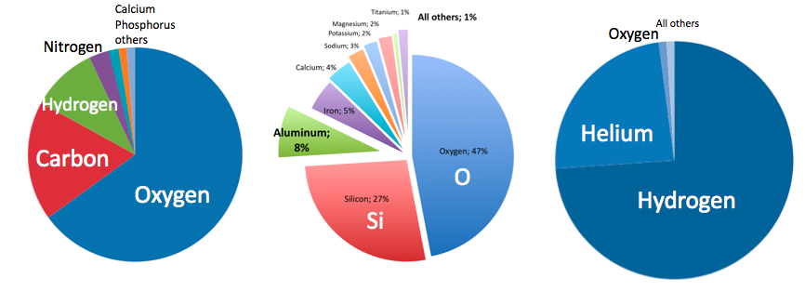
Обилия на химическите елементи
Човекът
Земното ядро
Вселената
[07] Различни химически обилия

Slide 20

Как можем да изследваме
Произхода на елементите?
1.2 Лаборатория Felsenkeller
Notes:
Бележки за помощниците:
Препоръчваме да се изтегли предварително видеото. Винаги трябва да сме готови за лоша интернет връзка!
Това видео е просто кратка обиколка с камера, без коментар, през подземната лаборатория на йонния ускорител. Ако искате вие вече можете да обясните част от оборудването тук, но това ще стане по-ясно по-нататък в Майсторския клас. Основната цел на видеото е
да даде на учениците поглед отвътре на такава лаборатория (без задължително да се обяснява нещо)
да предизвика въпроси по-късно
Защо лабораторията е под земята?
За какво е оборудването?
Какво общо има с наблюдението на процесите в звездите?

Slide 21
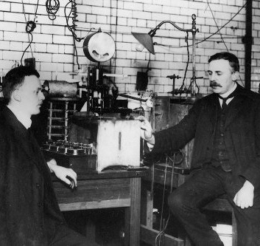
Част II
Атомни ядра &
техните особености

Slide 22
Какво Определя химическия елемент?

Slide 23
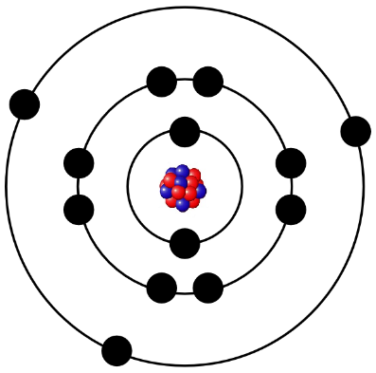
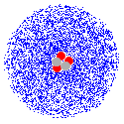
Атомното ядро
Елементът се характеризира с броя на протоните в атомното ядро
Пример:
Кислородът е 8-ят елемент в периодичната таблица и има 8 протона
Атомното ядро
  в центъра на атома
  е 1/10000-на от размера на атома
  съдържа почти цялата маса в себе си
Notes:
Бележки за помощниците:
За напредналите ученици: Критична дискусия за атомния модел на Бор и кратък поглед върху квантово-механичните свойства.
(Остарялото) представяне с електронни орбити се използва тук само заради представата на учениците, която имат от часовете по химия за изобразяването на атомите. Свободни сте да го изтриете.

Slide 24
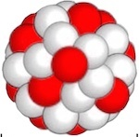
Означаване на атомните ядра
Атомните ядра се състоят от протони и неутрони
Пример:
Кислородът има 8 протони и между 4 - 18 неутрони

Slide 25
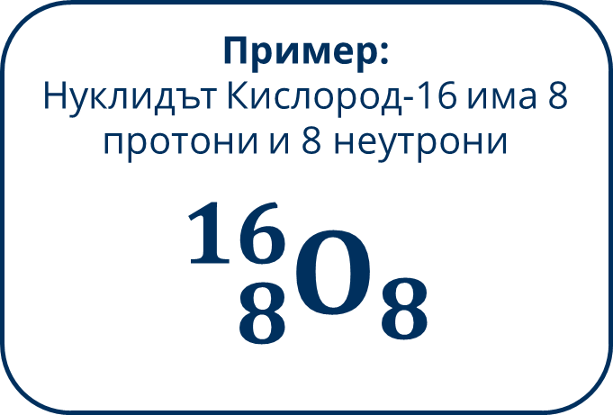
Означаване на атомните ядра
Един вид атомно ядро, което наричаме нуклид
се определя от броя на протоните и неутроните
Пример:
Нуклидът Кислород-16 има 8 протони и 8 неутрони
$${}_{8}^{16}{O_{8}}$$

Slide 26
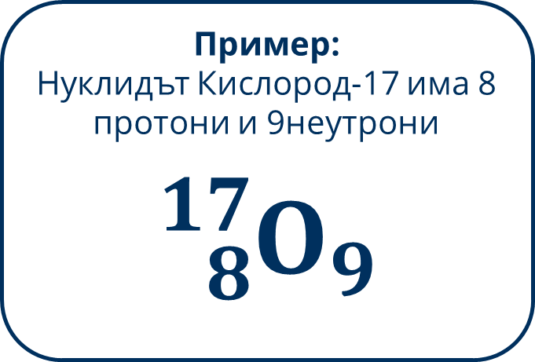
Означаване на атомните ядра
Един вид атомно ядро, което наричаме нуклид
се определя от броя на протоните и неутроните
Пример:
Нуклидът Кислород-17 има 8 протони и 9неутрони
$${}_{8}^{17}{O_{9}}$$

Slide 27
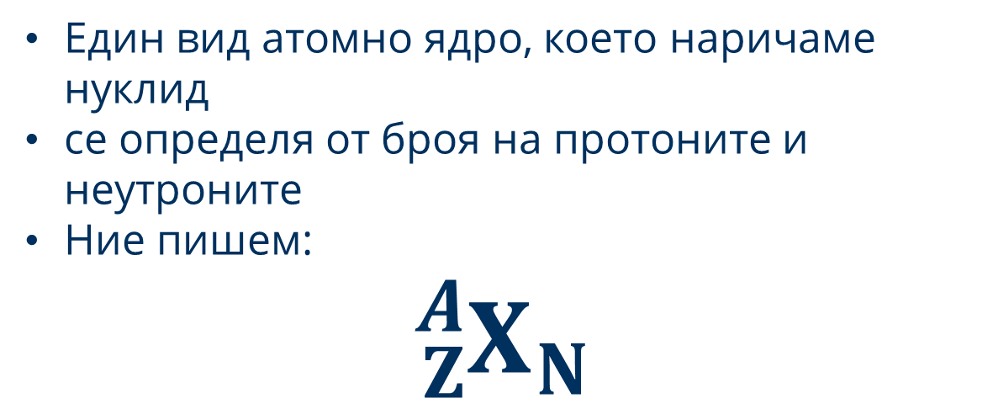
Означаване на атомните ядра
Един вид атомно ядро, което наричаме нуклид
се определя от броя на протоните и неутроните
Ние пишем:
$${}_{Z}^{A}{X_{N}}$$
X… символ за елемент
Z… атомен номер / брой протони
N… брой неутрони
A… масово число
A = Z + N
Notes:
Бележки за помощниците:
Много важно е учениците да са разбрали и могат да използват правилно означенията

Slide 28
Означаване на атомните ядра
Задача
Колко неутрони има
Уран-238?
Масово число A
Химически символ
Брой протони Z

Slide 29
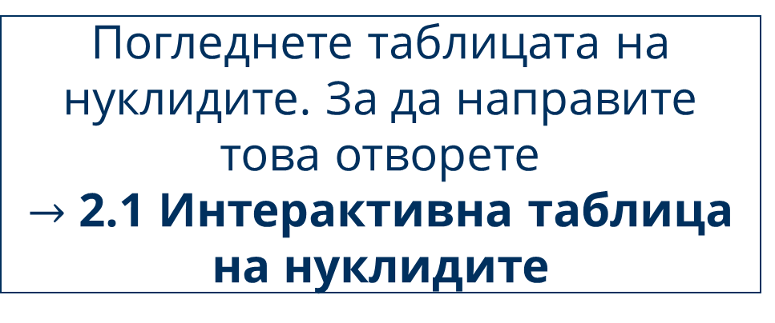
Означаване на атомните ядра
Задача
Погледнете таблицата на нуклидите. За да направите това отворете
$→$ 2.1 Интерактивна таблица на нуклидите
Notes:
Бележки за помощниците:
Дайте им няколко минути да изследват интерактивната таблица на нуклидите. Използвайте я като преход към следващата задача с ядрените реакции.

Slide 30
Как може атомното ядро
да се променя?

Slide 31
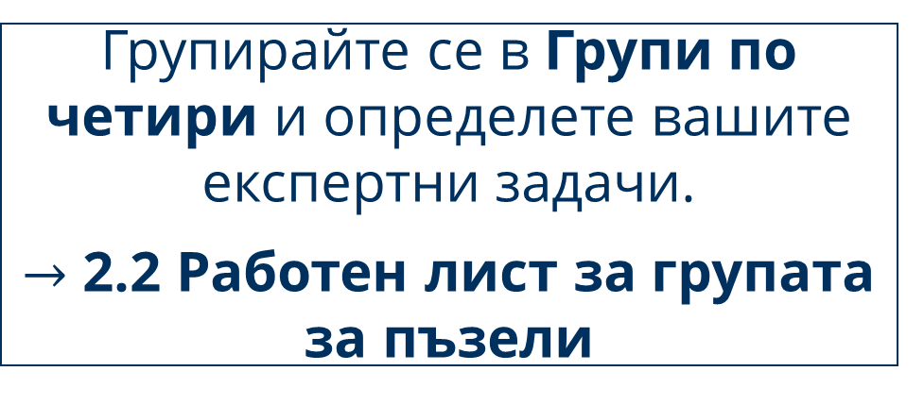
Ядрени реакции
Задача 1
Групирайте се в Групи по четири и определете вашите експертни задачи.
$→$ 2.2 Работен лист за групата за пъзели

Slide 32
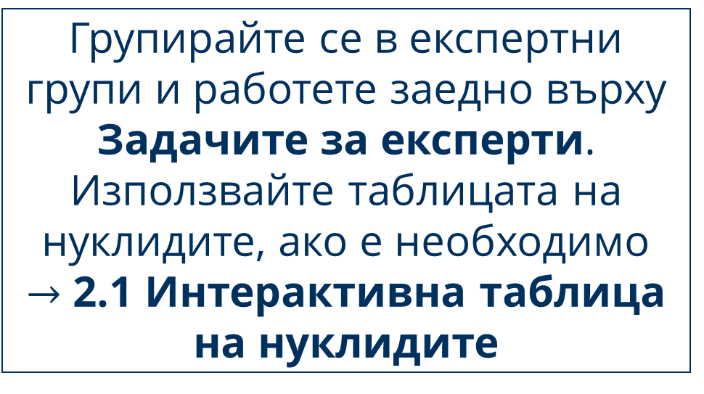
Ядрени реакции
Задача 2
Групирайте се в експертни групи и работете заедно върху Задачите за експерти.
Използвайте таблицата на нуклидите, ако е необходимо
$→$ 2.1 Интерактивна таблица на нуклидите
Notes:
Бележки за помощниците:
Докато учениците работят по експертните задачи проверете дали те имат всичко коректно преди да споделят резултатите си с домашните групи

Slide 33
Ядрени реакции
Задача 3
Съберете се отново в първоначалните групи и работете заедно по задачите на домашната група.

Slide 34
Защо
се извършват
ядрени преобразувания?

Slide 35
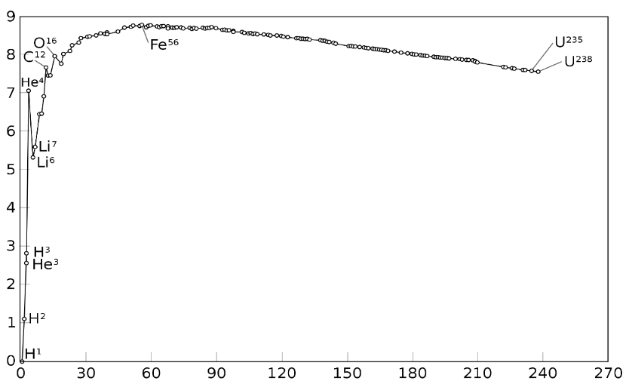
Свързваща енергия
Енергията на свързване е мярка за стабилността на атомното ядро
Стабилността зависи от разпределението на броя на протоните и неутроните, както и от комплексните фактори на симетрия
Ядрата, които могат да преминат в стабилни състояния чрез ядрени преобразувания, са нестабилни (радиоактивни)
Ядрата също могат да достигнат по-стабилно състояние чрез ядрен синтез
Свързваща енергия за нуклон (MeV)
Масово число A
Notes:
Бележки за помощниците:
Тук се опитваме да разрушим всички ядрени процеси, за да ги обясним с концепцията за свързващата енергия. Дори и това да е голямо опростяване то помага да се фокусираме върху съдържането.
Обяснете им, че атомното ядро „иска“ да отиде към по-стабилно състояние и ядрените процеси се използват за достигане на това състояние.

Slide 36
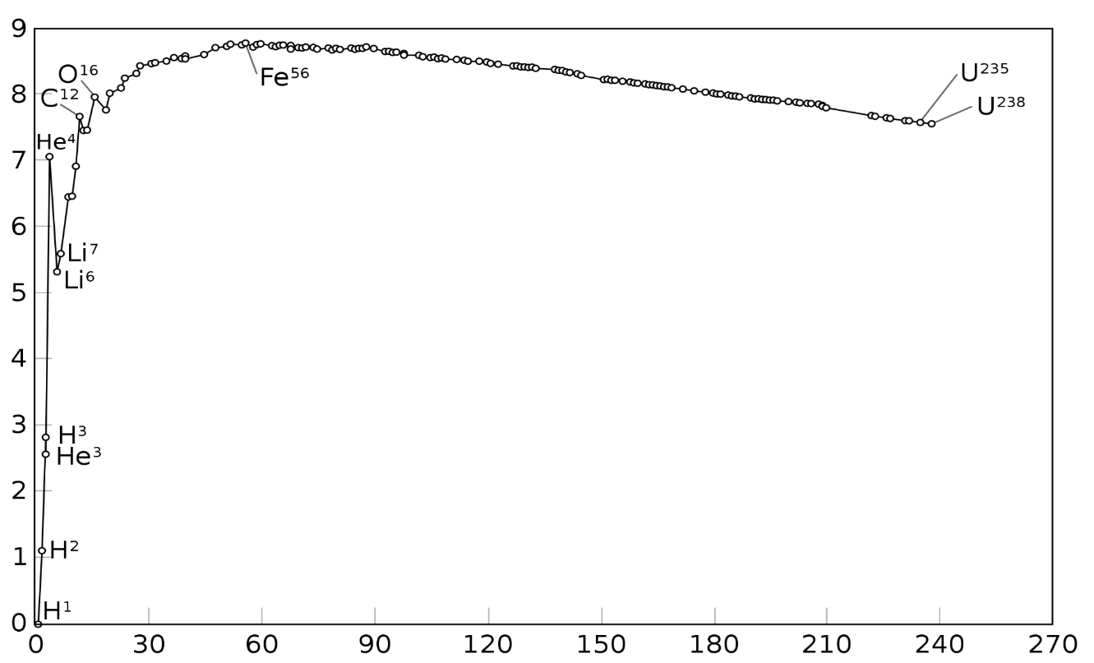
Свързваща енергия
Свързваща енергия на нуклон (MeV)
Масово число A
Notes:
Бележки за помощниците:
След частта за Звездната еволюция концепцията за свързващата енергия ще бъде използвана за обяснение на химическите обилия. Но на този етап може вече да им обясните железния пик и литиевата дупка.

Slide 37
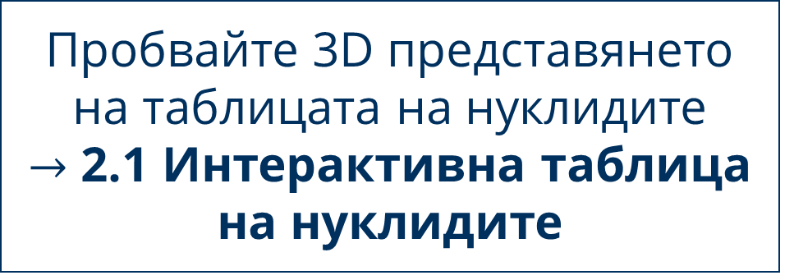
Таблица на нуклидите
Задача
Пробвайте 3D представянето на таблицата на нуклидите
$→$ 2.1 Интерактивна таблица на нуклидите
Notes:
Бележки за помощниците:
Може да получите достъп до 3D представянето с иконката горе вдясно с четирите ленти. Можете да увеличите и обръщате изгледа, за да погледнете долината на стабилността.
Ако искате да го опростите, използвайте аналогията „Скейтборд в халфпайп“. Скейтбордът иска да отиде в „най-ниското състояние“ в средата на тръбата и не се качва нагоре, освен когато е възбуден. Като цяло, колкото по-далеч от долината е нуклидът, толкова по-нестабилен е той. Същото важи и за скейтборда, който е по-бърз, ако започне от върха на халфпайпа.

Slide 38
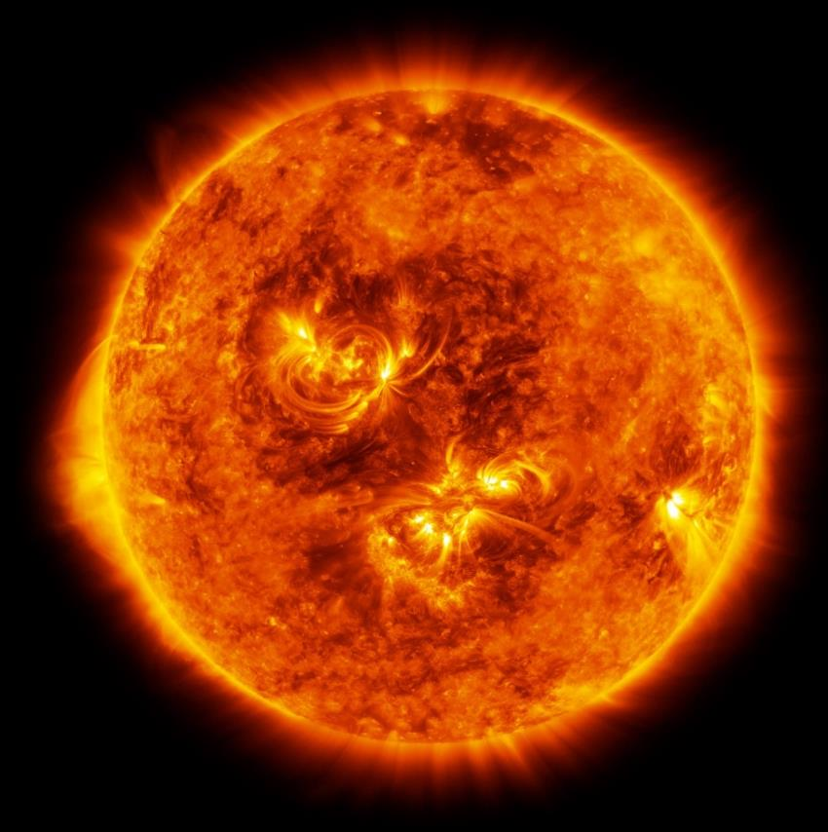
Ядрени реакции
Чрез ядрен синтез или преобразуване (разпадане) могат да бъдат създадени нови атомни ядра.
Тези процеси са в основата на образуването на нови елементи!
[09] Illustration of the Red Supergiant Antares

Slide 39
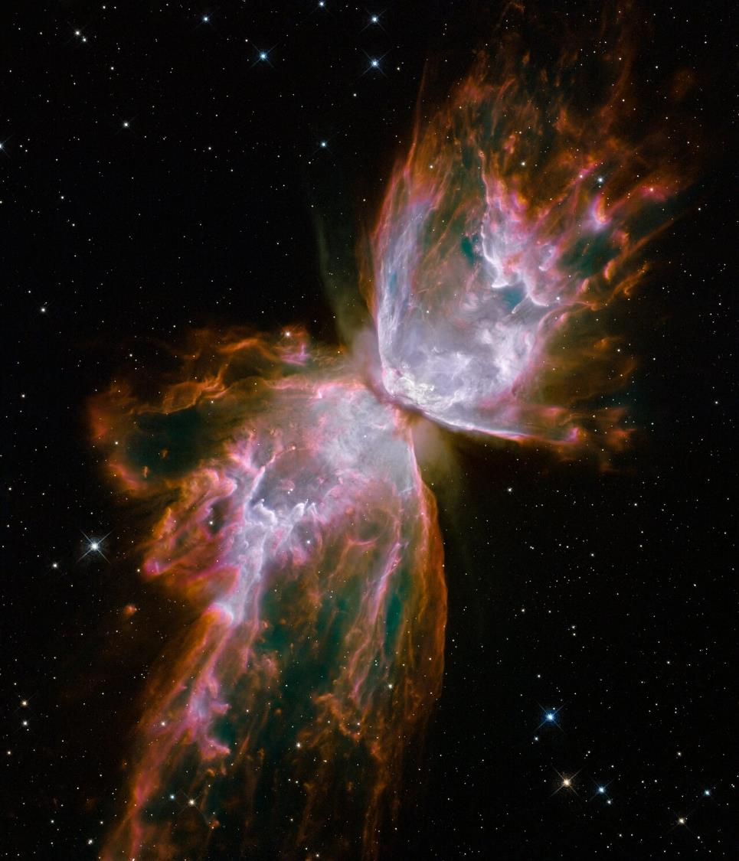
Част III
Еволюцията на
звезда

Slide 40
Къде
се създават елементите?

Slide 41
Еволюция на звездите
Задача
Изберете звезди от
→ 3.1 Карти на звездни профили
и ги подредете в споделената диаграма.
За да направите това отворете
→ 3.2 HRD дъската

Slide 42
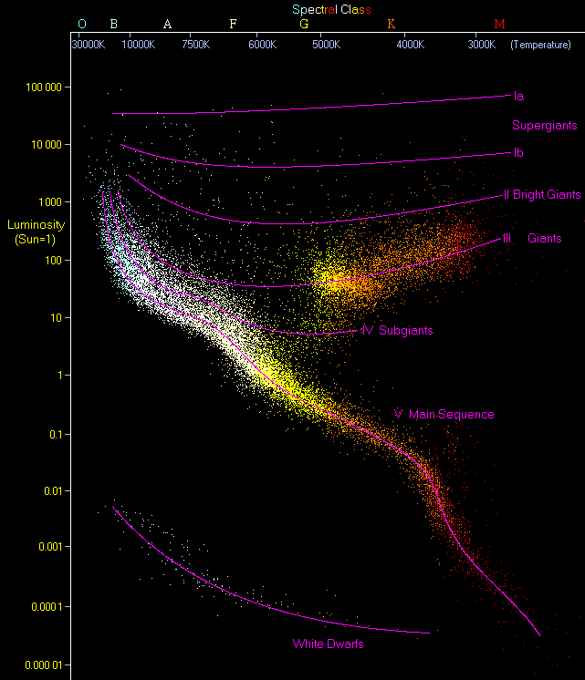
Notes:
Бележки за помощниците:
Използвайте тази илюстрация на диаграмата на Херцшпрунг-Ръсел за мотивация за следващата лекция. Откъде идва тази структура? Защо звездите не са разпределени равномерно?

Slide 43
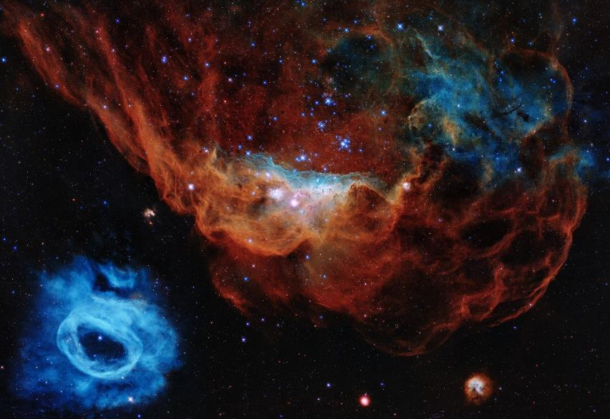
Еволюция на звездите
Всяка година в нашия Млечен път се образуват около 5 звезди.
Формирането отнема прибл. 1 милион - 100 милиона години.
Първоначално чрез свиване на молекулярни облаци от водород (гравитация).
[12] Двете мъглявини NGC 2014 и NGC 2020, които са част от звездообразуваща област в Големия Магеланов облак, галактика в Млечния път на 163 000 светлинни години.
Hubble/ESA, 2020
Notes:
Бележки за помощниците:
На следващите слайдове се използват множество изображения за показване на различни астрономически обекти. Можете да разгледате източниците към тях и да добавите допълнителна информация, ако желаете.

Slide 44
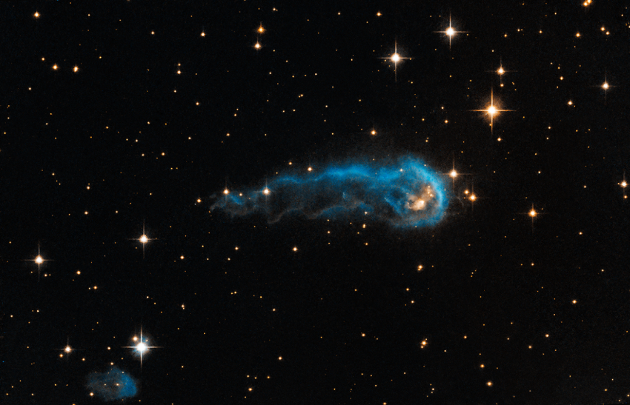
Еволюция на звездите
Свиването създава ядро ​​с по-висока плътност (гравитационен колапс).
Ако масата е достатъчно висока, облакът се свива и се излъчва топлинна енергия.
Ако плътността на звездата е достатъчно висока, излъчването вече не може да напусне обвивката, така че звездата се нагрява допълнително
[13] Главата на така наречения газов облак “Космическа гъсеница" е протозвезда, която все още поглъща материал от външната си обвивка и бавно кондензира.
Hubble/ESA, 2013

Slide 45
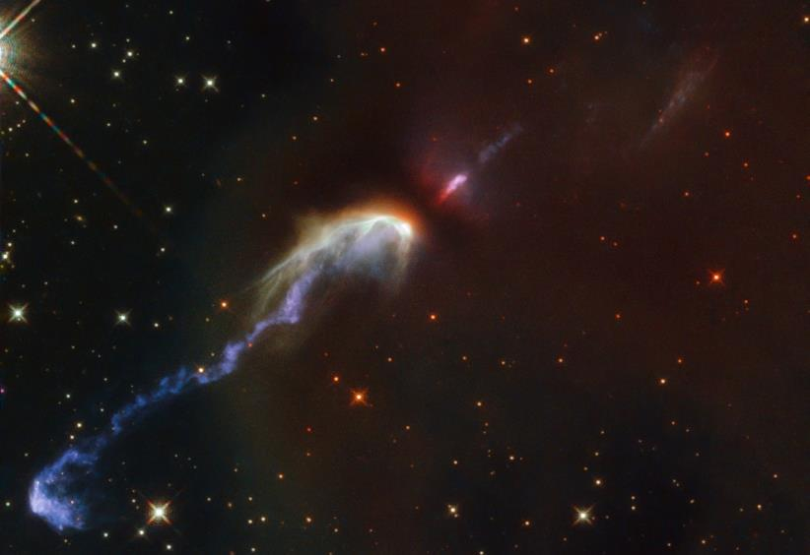
Еволюция на звездите
Формира се Протозвезда
Гравитационната сила се увеличава
Външните молекули падат към ядрото
Няколко хиляди Келвина температура, светлина предимно в инфрачервения диапазон
Температурата се увеличава, докато газът вътре се йонизира и се превръща в плазма
[14] Газ, изхвърлен от протозвездата, достигащ до прахови облаци. Виждат се две струи, движещи се диаметрално надалеч от протозвездата в центъра.
Hubble/ESA, 2021
Notes:
Бележки за помощниците:
Редуцирайте обяснението на термодинамичните процеси до взаимодействието на основните известни физични величини (маса, плътност, температура).

Slide 46
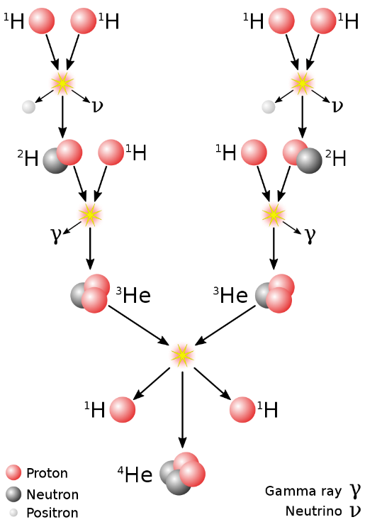
Еволюция на звездите
Температурата и плътността са достатъчно високи, за да могат атомните ядра да преодолеят бариерата на Кулон
Сливане на водород: Хелият се образува и се натрупва вътре в ядрото
Излъчване & газово налягане като противоположна сила на гравитацията
Звездата достига стабилно състояние!
Хидростатично разновесие: Гравитацията и налягането се уравновесяват
Notes:
Бележки за помощниците:
Третирайте посочената верига на реакциите само в общи линии. Не е необходимо учениците да я запомнят
Обяснете стабилното състояние на звезда: Гравитационна сила = Радиационно налягане
=> Звездата се нуждае от процеси на синтез за стабилно състояние!

Slide 47
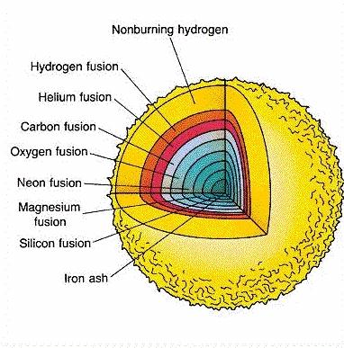
Еволюция на звездите
Колкото по-висок е елементът, толкова по-висока е Кулоновата бариера
Ако температурата и плътността са достатъчно високи, синтезът на хелий става възможен
В зависимост от масата на звездата следващи елементи могат да се синтезират
Звездата преминава през различни фази от живота й, които са свързани с процесите на ядрен синтез

Slide 48
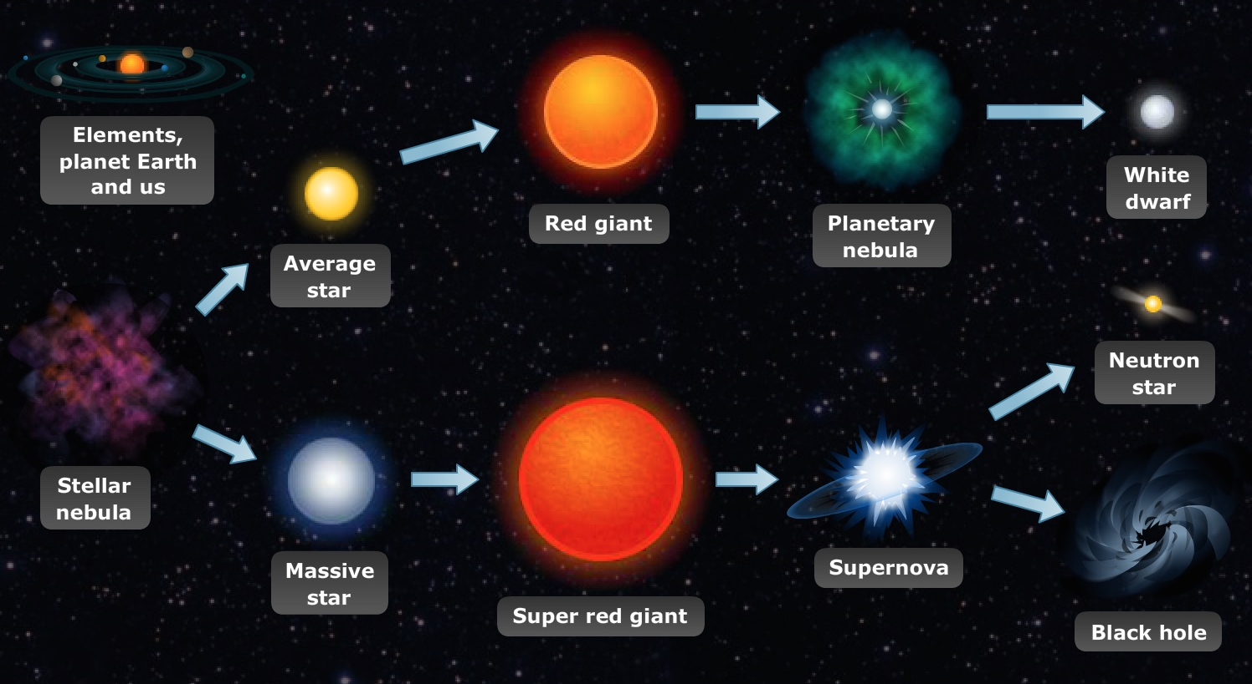
Еволюция на звездите
[15] Фази от живота на звездите

Slide 49

Еволюция на звездите
[10] Планетарната мъглявина NGC 6302, наричана още мъглявината Пеперуда, се намира в нашия Млечен път, на около 3800 св.години от нас. В центъра е умираща звезда, която има пет пъти по-голяма маса от Слънцето. Тя е изхвърлила газовата си обвивка и сега освобождава поток от UV излъчване, което прави изхвърлената материя видима.
Hubble/ESA, 2009
Notes:
Бележки за помощниците:
Тези обекти се дават като примери за поглед върху различните явления от звездната еволюция

Slide 50
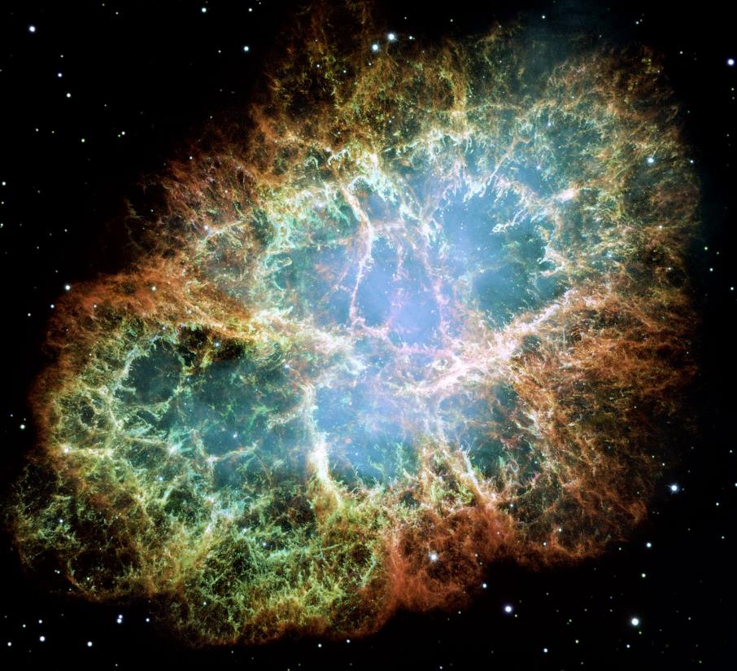
Еволюция на звездите
[16] Ракообразната мъглявина, разположена на 6500 св. години в съзвездието Телец, е резултат от експлозия на свръхнова, наблюдавана от астрономите през 1054 г. В центъра й е изключително плътна неутронна звезда, която се върти на всеки 33 милисекунди, излъчвайки подобни на фар радиовълни и видима светлина..
Hubble/ESA, 2017

Slide 51
Notes:
Бележки за помощниците:
Принципът на стабилност може да бъде използван, за да бъде обяснено защо само определениобласти от HRD са ‚окупирани‘ от звезди

Slide 52
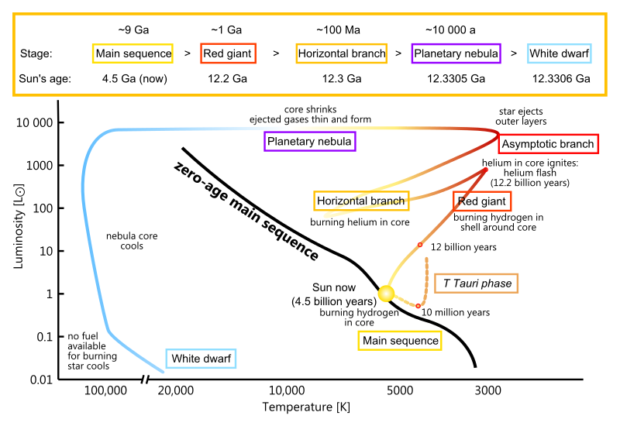
Историята на нашето Слънце
Слънцето се ражда преди 4,5 млрд. години
Слънцето се стабилизира върху Главната последователност
Синтезът на водорода води до хелиево ядро и хелиева обвивка
[17] HRD

Slide 53
Историята на нашето Слънце
Водородът в ядрото се изразходва, ядрото се свива, става по-горещо
Слънцето се разширява, става по-ярко, но по-хладно отвън
Слънцето се превръща в червен гигант с водородна обвивка и хелиево ядро

Slide 54
Историята на нашето Слънце
Хелият се запалва рязко в ядрото
  хелиева искра
Температурата във вътрешността се повишава, Слънцето става по-горещо
Хелият гори в ядрото:
троен алфа-процес

Slide 55
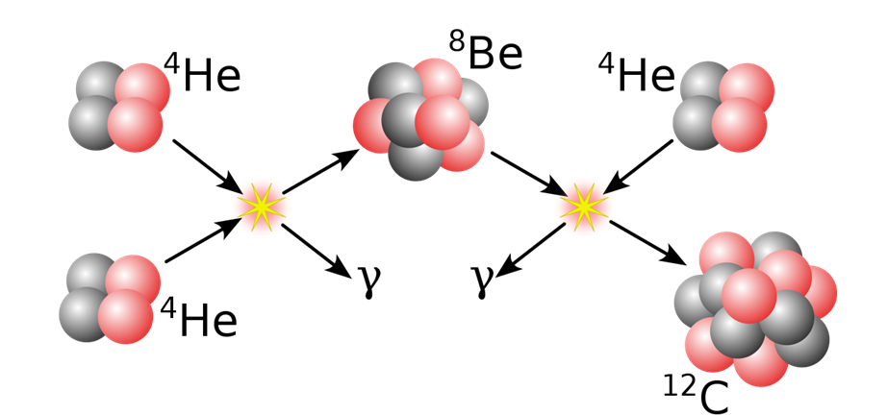
Историята на нашето Слънце
Хелият се запалва рязко в ядрото
  хелиева искра
Температурата във вътрешността се повишава, Слънцето става по-горещо
Хелият гори в ядрото:
троен алфа-процес

Slide 56
Историята на нашето Слънце
хелият се консумира в ядрото
сега Слънцето има хелиева
обвивка, хелиева обвивка и въглеродно-кислородно ядро
Слънцето се разширява, става
по-ярко, но по-студено вътре

Slide 57
Историята на нашето Слънце
Слънцето губи маса с всеки топлинен импулс, докато ядрото не бъде оголено
Изхвърлената обвивка образува планетарна мъглявина
Оголеното ядро ​​образува бяло джудже
  то се охлажда бързо, не са възможни повече реакции
  състои се предимно от въглерод и кислород приблизително с маса на Слънцето & размера на Земята

Slide 58
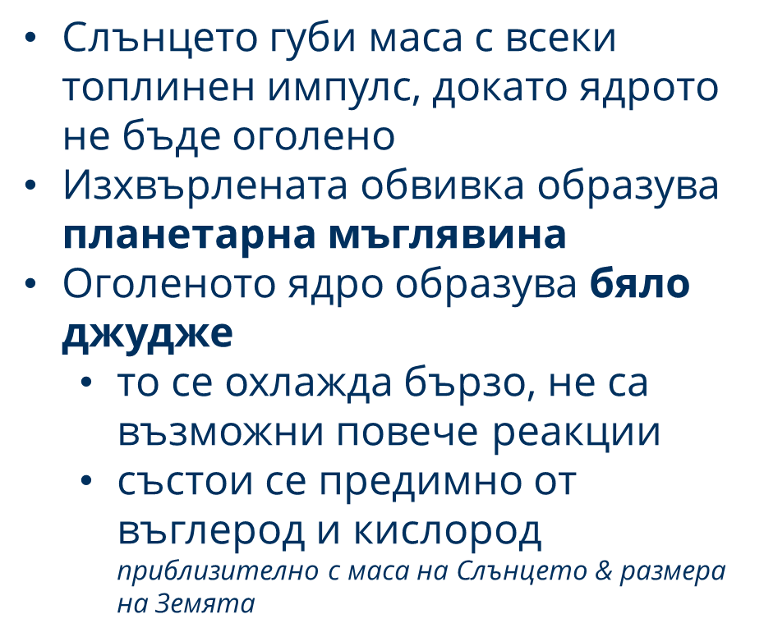
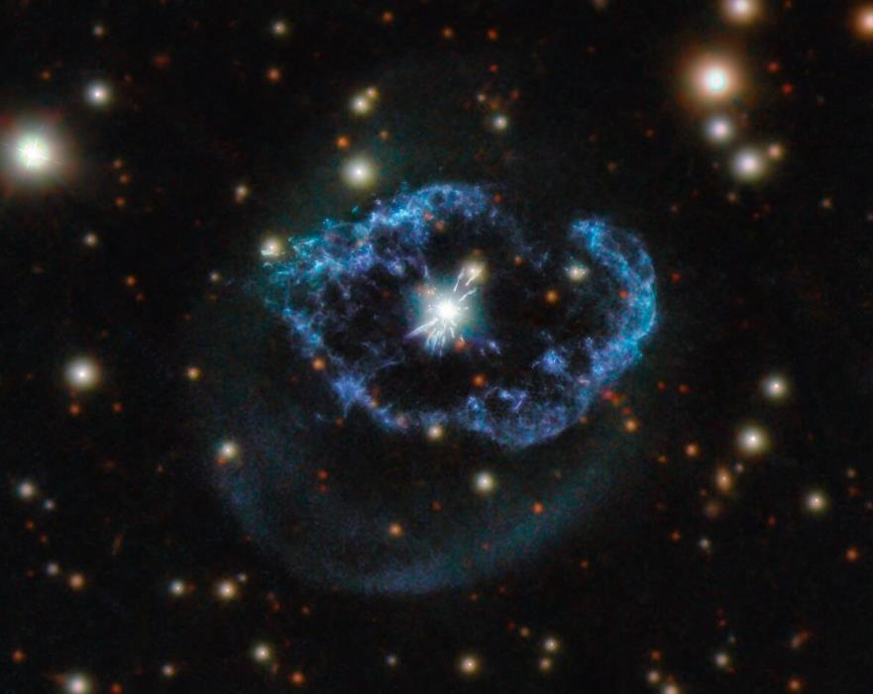
Историята на нашето Слънце
[18] Планетарната мългявина в Лебед
Hubble/ESA, 2021

Slide 59
Обилия на химическите елементи (Слънчева система)

Slide 60
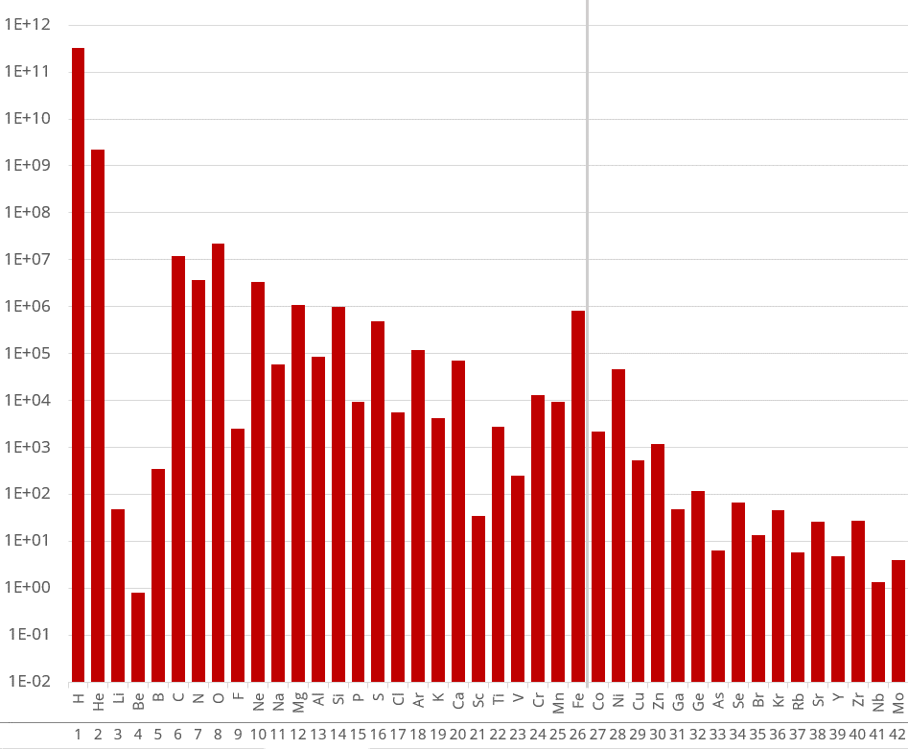
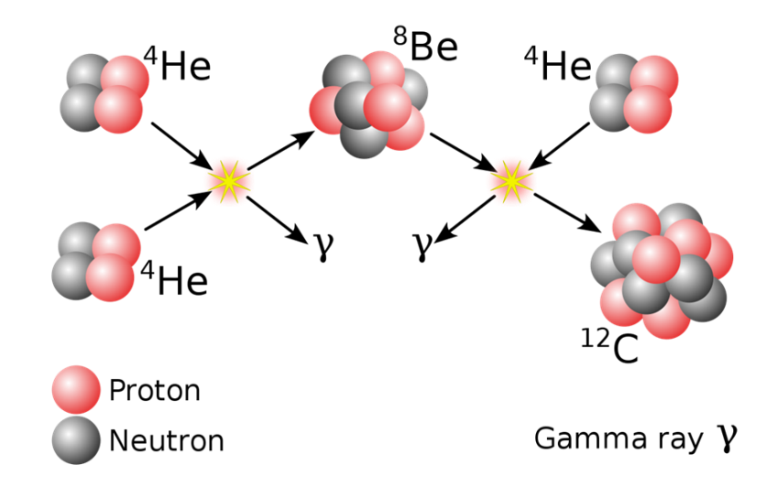
Обилия на химическите елементи (Слънчева система)
Notes:
Бележки за помощниците:
Сега можем да използваме нашето разбиране за процесите в звездите, за да обясним обилията на елементите. Литиевата дупка може да бъде обяснено с 3^{α}-процеса, който пропуска Li & Be. Be⁸ е нестабилно междинно състояние (дължащо се на по-високата свързваща енергия на хелия)

Slide 61
Обилия на химическите елементи (Слънчева система)
Елементите до желязото могат да се създадат чрез ядрен синтез при звездните процеси
Като резултат се получава увеличено желязно обилие
Notes:
Бележки за помощниците:
Терминът „звездни процеси“ е много общ тук
Разбира се, повечето от химическите елементи тук не се образуват при прост синтез в стабилни звезди, както е показано досега, а при експлодиращи масивни звезди, експлодиращи бели джуджета и т.н.
Решете колко навътре искате да навлезете тук базирано на нивото на учениците

Slide 62
Свързваща енергия
Binding Energy per Nucleon (MeV)
Mass Number A
Notes:
Бележки за помощниците:
Подчертайте връзката между свързващата енергия и обилията на елементите

Slide 63
Свързваща енергия
???
Nuclear Fusion
Binding Energy per Nucleon (MeV)
Mass Number A
Notes:
Бележки за помощниците:
Използвайте това като въведение към следващата глава

Slide 64
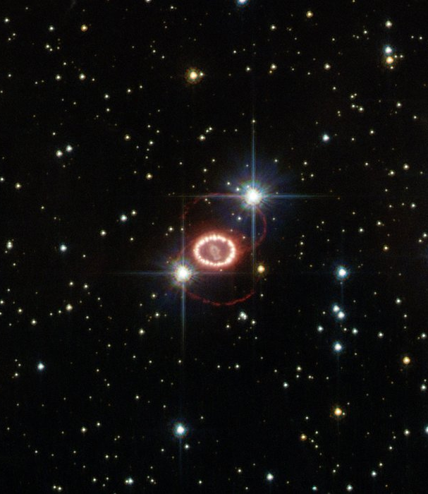
Част IV
Към по-тежките
елементи!

Slide 65
Как могат
по-тежките елементи да се синтезират?
Notes:
Бележки за помощниците:
Дайте време на учениците да помислят върху този въпрос.
Ако могат да си спомнят Кулоновата бариера и различните ядрени реакции от груповия пъзел, трябва да им хрумне, че улавянето на неутрони може да е важен процес за това.

Slide 66
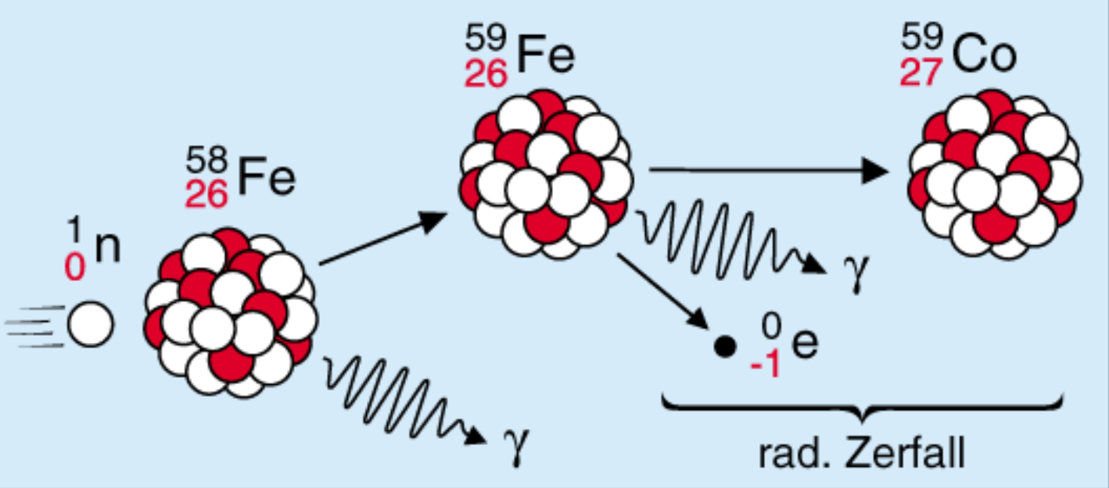
Захващане на неутрони
Радиоактивно Преобразуване
Notes:
Бележки за помощниците:
Отнасяйте се към улавянето на неутрони като към специален вид ядрен синтез. По принцип това е ядрен синтез, който не трябва да се справя с Кулоновата бариера.
Като се има предвид това, което студентите знаят досега, може да възникне въпросът:
"Защо би възникнал такъв процес, ако Fe-58 вече е стабилен?"
Най-простият отговор, базиран само на обсъжданите досега концепции (дори и да не е най-точният), би бил:
„Самият свободен неутрон е нестабилен и синтезът с Fe-58 осигурява като цяло по-стабилна физическа система“

Slide 67
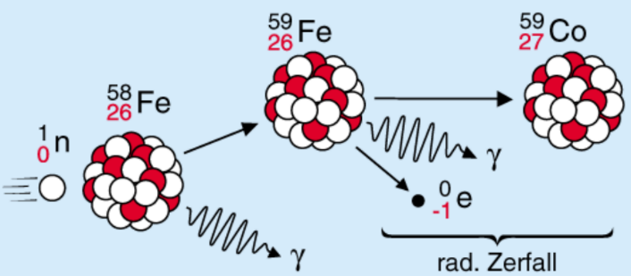
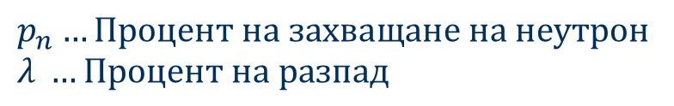
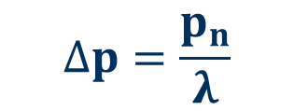
Захващане на неутрони
Желязо-59 може да претърпи друга реакция на улавяне на неутрони, преди да се разпадне
Съотношението на вероятността дали нуклидът се разпада или вместо това се задейства верига от реакции на улавяне на неутрони зависи от неутронния поток
Радиоактивно преобразуване
$$∆p=\frac{p_{n}}{λ}$$
$$p_{n}…Процент на захващане на неутрон \\ λ …Процент на разпад$$

Slide 68
Настолна игра нуклидна надпревара
Задача
Използвайте таблицата с нуклиди като игрова дъска, за да изследвате процесите на улавяне на неутрони.
→ 4.1 Правила на играта
→ 4.2 Игрова дъска

Slide 69
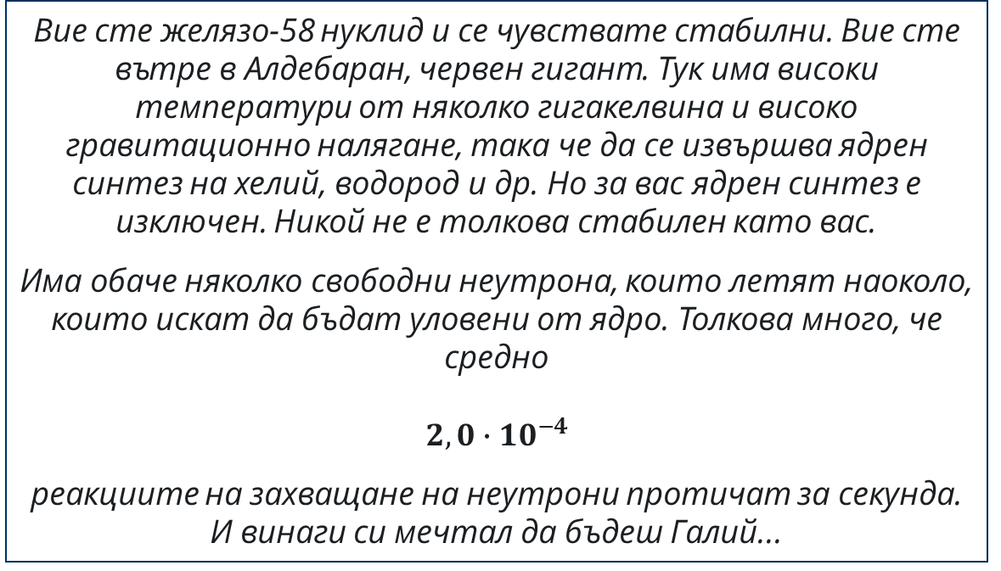
Настолна игра нуклидна надпревара
Сценарий 1
Вие сте желязо-58 нуклид и се чувствате стабилни. Вие сте вътре в Алдебаран, червен гигант. Тук има високи температури от няколко гигакелвина и високо гравитационно налягане, така че да се извършва ядрен синтез на хелий, водород и др. Но за вас ядрен синтез е изключен. Никой не е толкова стабилен като вас.
Има обаче няколко свободни неутрона, които летят наоколо, които искат да бъдат уловени от ядро. Толкова много, че средно
$$2,0∙{10}^{−4}$$
реакциите на захващане на неутрони протичат за секунда. И винаги си мечтал да бъдеш Галий...
Notes:
Бележки за помощниците:
Разбира се, крайно опростено е да се приеме, че скоростта на улавяне на неутрони е една и съща за всеки нуклид (тя дори варира изключително много).
По желание можете да покажете снимката на слайд 72 след настолната игра и да обясните приближението.
Отново решете колко подробно искате да разгледате нещата тук въз основа на нивото на учениците

Slide 70
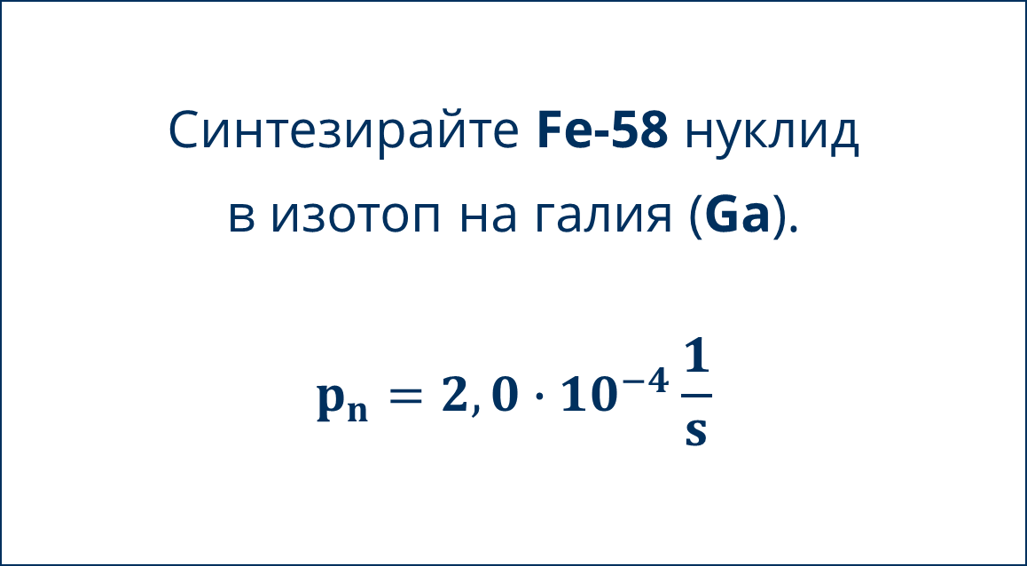
Настолна игра нуклидна надпревара
Сценарий 1
Синтезирайте Fe-58 нуклид
в изотоп на галия (Ga).
$$p_{n}=2,0∙{10}^{−4}\frac{1}{s}$$
Notes:
Бележки за помощниците:
Правилата на играта може да са малко по-трудни за разбиране от учениците, отколкото може да се предположи.
За начало е добре първите стъпки да се направят заедно с учениците, за да разберат всички принципа.

Slide 71
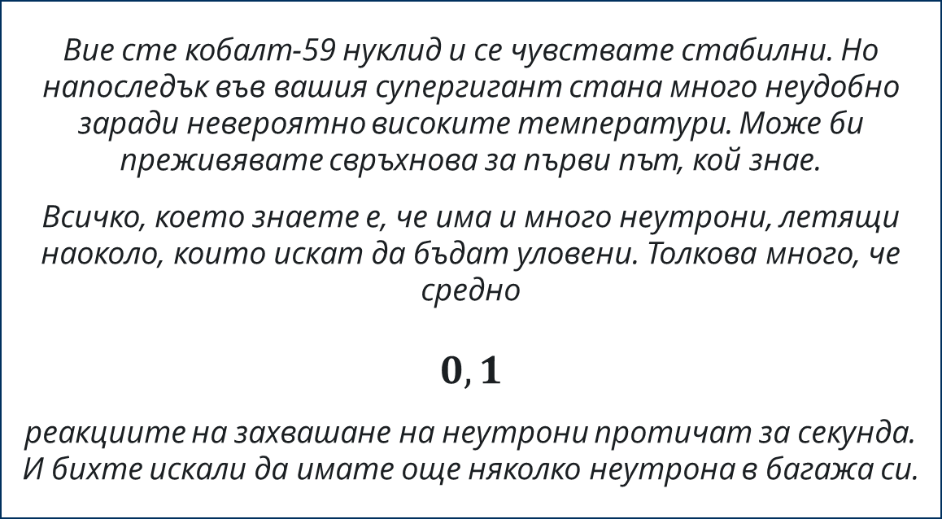
Настолна игра нуклидна надпревара
Сценарий 2
Вие сте кобалт-59 нуклид и се чувствате стабилни. Но напоследък във вашия супергигант стана много неудобно заради невероятно високите температури. Може би преживявате свръхнова за първи път, кой знае.
Всичко, което знаете е, че има и много неутрони, летящи наоколо, които искат да бъдат уловени. Толкова много, че средно
$$0,1$$
реакциите на захвашане на неутрони протичат за секунда. И бихте искали да имате още няколко неутрона в багажа си.
Notes:
Бележки за помощниците:
Разбира се, крайно опростено е да се приеме, че скоростта на улавяне на неутрони е една и съща за всеки нуклид (тя дори варира изключително много).
По желание можете да покажете снимката на слайд 72 след настолната игра и да обясните приближението.
Отново решете колко подробности искате да разгледате тук въз основа на нивото на учениците

Slide 72
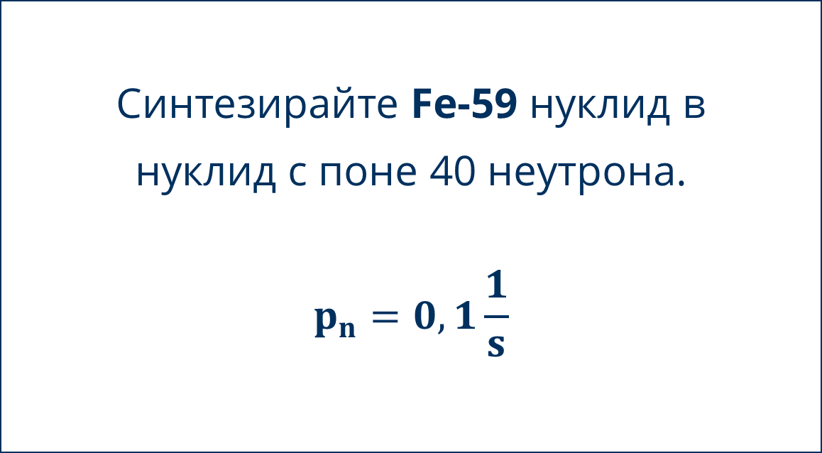
Настолна игра нуклидна надпревара
Сценарий 2
Синтезирайте Fe-59 нуклид в
нуклид с поне 40 неутрона.
$$p_{n}=0,1\frac{1}{s}$$

Slide 73
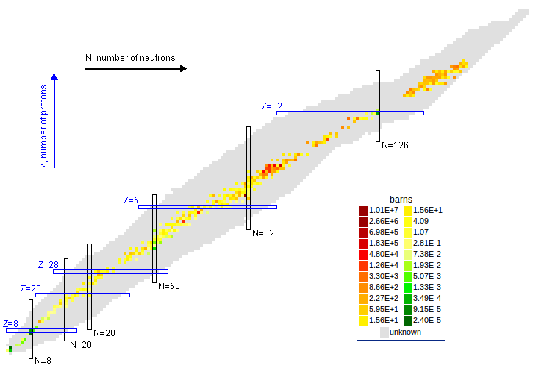
[20] Напречно сечение за улавяне на топлинни неутрони
Notes:
Бележки за помощниците:
Тази страница не е задължителна и може да бъде изтрита, ако желаете. Използва се за обяснение на приближението на играта. Той всъщност показва напречното сечение за улавяне на топлинни неутрони.
Тук не е задължително да се обяснява единицата Barn. По-важно е учениците да разберат, че вероятността за реакция, респ. скоростта не е еднаква за всички нуклиди и варира много силно (обърнете внимание на показателите от -5 до +7).

Slide 74

S- и R-процеси
s-процес (бавен)
  При относително ниски температури и плътност на неутронния поток.
  Основно в AGB звезди по време на горене в обвивката
  Бавна верига на реакции чрез няколко стабилни междинни нуклида
s-Process
Proton Number
r-Process
Neutron Number
r-процес (бърз)
  При много високи плътности и температури на неутронния поток
  Бърза верига на реакции на прихващане
  Вероятно при сливане на свръхнови и неутронни звезди
Notes:
Бележки за помощниците:
Подчертайте разликата между тези два процеса, позовавайке се на сценариите на играта (Сценарий 1 -> s-процес, Сценарий 2 -> r-процес)
За да бъдем точни, сценарий 2 е по-скоро междинен процес - истинските r-процеси биха били много скучни в играта ;) - но принципът все пак става ясен

Slide 75

R-процес в действие
Notes:
Бележки за помощниците:
Използвайте тази анимация, за да повторите r-процеса и да подчертаете сложното разклонение на веригата на реакциите
Повторете анимацията, ако е необходимо
В тази анимация има много информация. Накарайте учениците да се съсредоточат върху важните
Нуклидната диаграма с изобилие на елементи като цветен код.
Часът, показан под диаграмата
Температурната крива (червена крива горе вляво)
Над нуклидната диаграма можете да видите приетите първоначални стойности – температурата е важна тук, така че учениците да получат впечатление за скалата

Slide 76
Откъде
идват
неутроните?

Slide 77
Източници на неутрони
Съществува голямо разнообразие от вериги на реакции, в които се произвеждат странични продукти, напр. неутрино и фотони при изгаряне на водород
Има ли вериги на синтез, в които се произвеждат свободни неутрони?
Търсене на източници на неутрони

Slide 78

Част V
Звездите в лабораторията

Slide 79
Как можем да измерим ядрените процеси в звездите?
Astronuclear Nibble
Notes:
Бележки за помощниците:
Препоръчваме да изтеглите видеоклипа предварително. Винаги бъдете подготвени за лоша интернет връзка!

Slide 80

Измерване на ядрените реакции
[22] Схематично представяне на експеримент по ядрена физика
Notes:
Бележки за помощниците:
На този и следващия слайд можете да повторите част от съдържанието на видеото.
Решете колко технически подробности искате да разгледате тук въз основа на нивото на учениците

Slide 81




Измерване на ядрените реакции
Pelletron-Accellerator in the Felsenkeller Laboratory
Solid Nitrogen Target
Multiple Detectors surrounding the Target
Notes:
Бележки за помощниците:
На този слайд можете да повторите част от съдържанието на видеото.
Решете колко технически подробности искате да разгледате тук въз основа на нивото на учениците

Slide 82


Цел на измерването
Да се изследва реакцията:
$${}_{7}^{14}{N+{}_{2}^{4}{He→{}_{9}^{18}{F+γ}}} \\ {}_{9}^{18}{F+e^{−}}→{}_{8}^{18}{O+ν_{e}} \\ {}_{8}^{18}{O+{}_{2}^{4}{He→{}_{10}^{22}{Ne}}} \\ {}_{10}^{22}{Ne}+{}_{2}^{4}{He}→{}_{12}^{25}{Mg+n}$$
Една от многото вериги на реакция, които може да са важен на източник на неутрони
В частност за всяка реакция трябва да знаем колко събития на ядрен синтез се случват всяка секунда в звезда с дадена температура

Slide 83

Енергия на фотона
Да се изследва реакцията:
$${}_{7}^{14}{N+{}_{2}^{4}{He→{}_{9}^{18}{F+γ}}}$$
Енергията, освободена по време на ядрен синтез, съответства на кинетичната енергия на фотоните
Ние изследваме енергията на фотоните, за да определим скоростта на реакцията.

Slide 84
Енергия на фотона
Задача
Изпълнете задачи 1 и 2 от работния лист по двойки.
→ 5.1 Анализ на данни

Slide 85

Енергия на фотона
Брой
Енергия [keV]

Slide 86
Енергия на фотона
Задача
Изпълнете задача 3 от работния лист по двойки.
→ 5.1 Анализ на данни
→ 5.2 Терминна диаграма
→ 5.3 Интерактивна хистограма

Slide 87

Диаграма на преходи
Енергия [keV]

Slide 88



Напречно сечение
е мярка за вероятността за взаимодействие с целта (единица cm² на мол).
показва „размера на целта“
важна експериментално-физична величина за описание на вероятностите за реакция
$σ$ … напречно сечение
$N$ …брой
$N_{P}$ …брой проектили
$p$ … вероятност за детекция
$d$ … плътност на мишената
$$σ=\frac{N}{N_{P}∙p∙d}$$
[23] схема за напречно сечение

Slide 89
Напречно сечение
Задача
Изпълнете задача 4 от работния лист по двойки.
→ 5.1 Анализ на данни
→ 5.4 Табло с данни

Slide 90


Скорост на реакция
мярка за вероятността за реакция при дадена температура
тя ни казва колко реакции възникват в дадена област от пространството за секунда
скоростта на звездната реакция зависи силно от температурата
Скорост на реакция [$\frac{cm^{3}}{mol∙s}$]
Температура [GK]
Действителната формула зад скоростта на реакция!
Notes:
Бележки за помощниците:
Формулата не се нуждае от обяснение. Тя служи само, за да покаже на учениците, че ядрената астрофизика също може да бъде много взискателна. Тя всъщност е скрита зад уеб-инструмента за анализ на данни, така че учениците не трябва да се занимават с него

Slide 91
Скорост на реакция
Задача
Изпълнете задача 5 от работния лист по двойки.
→ 5.1 Анализ на данни
→ 5.3 Интерактивна хистограма

Slide 92
Неточности
Задача
Какви приближения трябваше да направим за анализа на данните?
Обсъдете качествено неточността на измерването на нашите резултати и възможните източници на грешки.
Notes:
Бележки за помощниците:
Тук е много важно да се отбележи, че са направени много силни опростявания и приближения в изчисленията и измерванията - не всички от тях са направени прозрачни за учениците.
Основните точки, които трябва да бъдат обсъдени тук
Влиянието на фона и приближението, което използвахме за изваждането му
Много силна температурна зависимост, която кара дори малки отклонения да водят до големи разлики в резултатите.
Фактът, че се опитваме да изследваме много единични фотонни събития и несигурност в самото възможно откриване (Вероятност за откриване на ключова дума)

Slide 93


Обобщение
Реакцията ${}_{}^{14}N\left(α,γ\right){}_{}^{18}F$ има място в AGB звездите (червени гиганти)
Това е началото на веригата на реакции, която се счита за един от основните източници на неутрони за s-процеса на нуклеосинтез
Наблюдавайки енергията на фотона, успяхме да изчислим скоростта на реакцията
Изчисляването на скоростта на реакция ни помага да разберем кои процеси протичат в звездата, с каква вероятност и по този начин ни помага да разработим по-добри звездни модели
[24] AGB звездата 119 Tauri

Slide 94

Обобщение
Разбрахме кои ядрени процеси захранват звездите
Научихме, че образуването на по-тежки елементи е възможно само чрез процеси на захващане на неутрони, поради което трябва да има свободни неутрони в звездите
Изследвахме една конкретна реакция, която може да е източник на неутрони, за да разберем колко често се случва тази реакция при предполагаеми обстоятелства
Информацията, съдържаща се в скоростта на реакция, е важен градивен елемент за разбиране на това как протичат процесите в звездите
Notes:
Бележки за помощниците:
Студентите може да загубят представа защо всъщност е направен анализът на данните. Използвайте повторението, за да съберете всичко отново.

Slide 95
Обобщение
Ядрената астрофизика е сложно взаимодействие на експерименти по ядрена физика, звездни модели, астрономически наблюдения и др.
Химическите елементи се създават в процесите, които движат цялата ни вселена
Обилията на химическите елементи са индикатори на космическата еволюция
С помощта на ядрената астрофизика ние се опитваме да реконструираме историята и развитието на нашата Вселена

Slide 96

Мозъчна атака
Задача
Отворете
$→$ 1.1 Дъската за мозъчна атака
Обсъдете отговорите си от самото начало. Сега бихте ли отговорили по различен начин на някои от въпросите?

Slide 97





Много отворени въпроси
Какво ще кажете за всички други процеси на нуклеосинтез?
Как еволюира галактиката?
Какво се случва в неутронна звезда и през периода на сливане на неутронната звезда?
Откъде всъщност идват първите елементи?
Какво можем да научим за Големия взрив с помощта на ядрената астрофизика?
Днес само надраскахме повърхността на света на ядрената астрофизика!
[26]
[25] Starburst Galaxy M82
[01] Стълбовете на сътворението
Notes:
Бележки за помощниците:
Внимавайте, има няколко анимации на този слайд
Важно е да изясним на учениците, че сме посочили само един пръст в научната област на ядрената астрофизика.
Целта тук не е да се отговори на всеки въпрос, а по-скоро да се повдигнат допълнителни въпроси, за да се мотивира изучаването на темата дори след майсторския клас.

Slide 98
Краят на пътешествието през елементите

